Slide 1
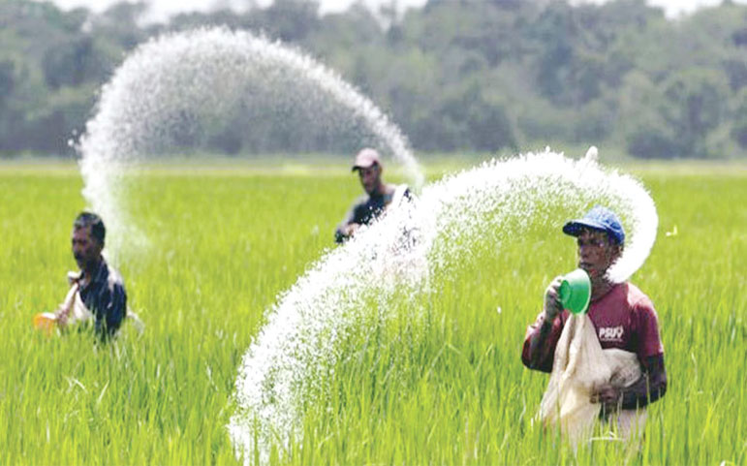
আজকের ক্লাসে সবাইকে স্বাগতম

Slide 2
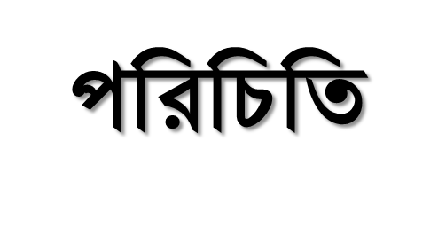
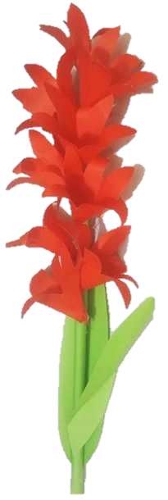
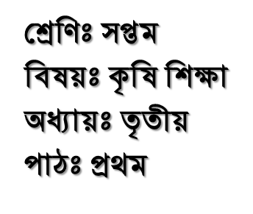

Slide 3
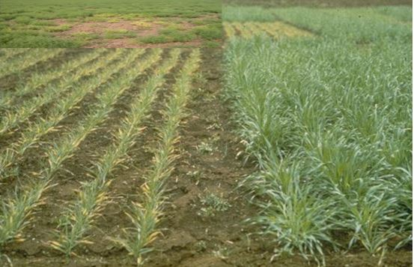
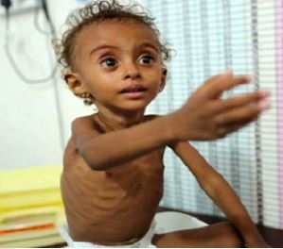
নিচের ছবিগুলো লক্ষ্য করি
বলো তো, ছবিতে কি দেখতে পাচ্ছি?
ছবিতে গাছ দু রকম কেন?
ছবির বাচ্চা দুটোর কি সমস্যা মনে হচ্ছে ?
অনুমান করছো আমরা আজ কী পড়তে যাচ্ছি?
পুষ্টি উপাদান গ্রহণ না করার কারণে ও করার কারণে গাছ দু রকম হয়েছে।

Slide 4
আজ আমরা পড়ব
উদ্ভিদের পুষ্টি উপাদান

Slide 5
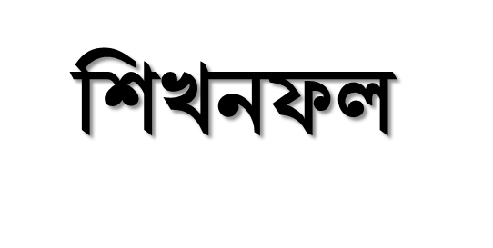

Slide 6
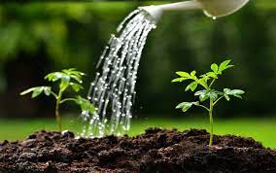
উদ্ভিদের পুষ্টি উপাদান কী?
উদ্ভিদ তার জীবন ধারণ ও বিকাশের জন্য মাটি, বায়ু ও পানি হতে কতগুলো উপাদান শোষণ করে।
এ উপাদানগুলোই হলো উদ্ভিদের পুষ্টি উপাদান।

Slide 7
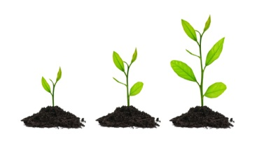
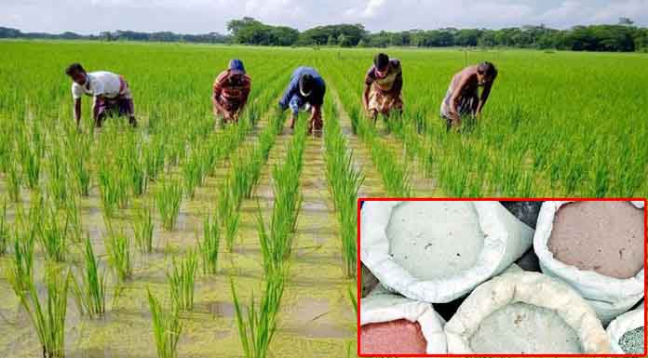
উদ্ভিদের পুষ্টি উপাদান
উদ্ভিদের স্বাভাবিক বৃদ্ধি জন্য কী কী দেয়া হয়?
অধিক শস্য উৎপাদানের জন্য এ পুষ্টি উপাদানগুলো সার হিসাবে প্রয়োগ করা হয়।
Notes:
কম্পিউটার নেটওয়ার্ক হচ্ছে এমন একটি ব্যবস্থা যাতে দুই বা ততোধিক কম্পিউটার একসাথে যুক্ত থাকে।

Slide 8
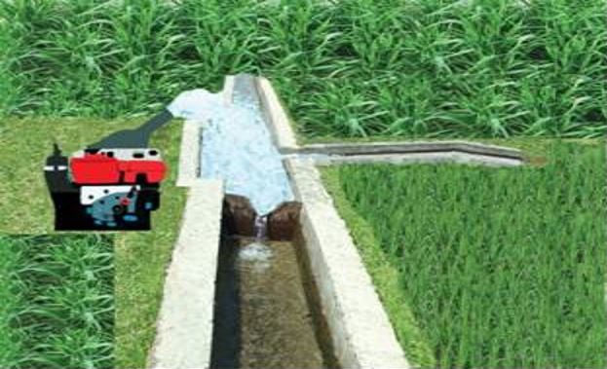
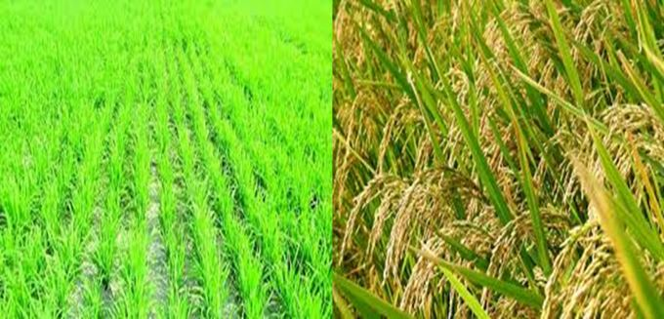
উদ্ভিদের পুষ্টি উপাদান
সঠিক পুষ্টি উপাদান সরবরাহের কারণে ভাল ফলন পাওয়া যায়।
উদ্ভিদের ভাল ফলন ও বৃদ্ধির জন্য ফসলের জমিতে পানি সেচ দেওয়া হচ্ছে।
Notes:
কম্পিউটার নেটওয়ার্ক ব্যবহারকারীরা ফাইল, প্রিন্টার ও অন্যান্য সম্পদ ভাগাভাগি করে ব্যবহার করতে পারেন, একে অপরের কাছে বার্তা পাঠাতে পারেন এবং এক কম্পিউটারে বসে অন্য কম্পিউটারে প্রোগ্রাম চালাতে পারেন।

Slide 9
একক কাজ
উদ্ভিদের পুষ্টি উপাদান কী?

Slide 10
উদ্ভিদের পুষ্টি উপাদানের শ্রেণিবিভাগ
উদ্ভিদের মোট পুষ্টি উপাদান কয়টি।
উদ্ভিদের মোট পুষ্টি উপাদান ১৭টি।
উদ্ভিদের পুষ্টি উপাদান কে কয়টি শ্রেণিতে বিভক্ত করা যায়।
দুই শ্রেণিতে
মুখ্য পুষ্টি উপাদান
গৌণ পুষ্টি উপাদান

Slide 11
মুখ্য পুষ্টি উপাদান
মুখ্য পুষ্টি উপাদান
কার্বন
সালফার
ক্যালসিয়াম
পটাশিয়াম
ফসফরাস
নাইট্রোজেন
অক্সিজেন
হাইড্রোজেন
ম্যাগনেসিয়াম
অধিক পরিমাণে ব্যবহ্নত হয়।

Slide 12
গৌণ পুষ্টি উপাদান
গৌণ পুষ্টি উপাদান
লৌহ
কোবাল্ট
বোরন
দস্তা
তামা
মলিবডেনাম
ম্যাঙ্গানিজ
ক্লোরিন
অল্পমাত্রায় প্রয়োজন হয়।

Slide 13
জোড়ায় কাজ
উদ্ভিদের পুষ্টি উপাদনগুলোকে কয়টি শ্রেণিতে বিভক্ত করা হয়েছে ও কী কী। উদ্ভিদ কোন উৎস থেকে কোন উপাদান গ্রহন করে তা খাতায় লিখ।

Slide 14
উদ্ভিদের পুষ্টি উপাদানের উৎস কয়টি?
পুষ্টি উপাদানের উৎস
পুষ্টি উপাদানের উৎস দুইটি
প্রাকৃতির উৎস
কৃত্রিম উৎস

Slide 15
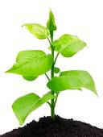
প্রাকৃতিক উৎস
কার্বন
অক্সিজেন
মাটি
বায়ু
পানি
পটাসিয়াম
অক্সিজেন
দস্তা
বোরন
ম্যাঙ্গানিজ
নাইট্রোজেন
লৌহ
মলিবডেনাম
বোরন
ফসফরাস
ক্যালসিয়াম
হাইড্রোজেন
তামা
ক্লোরিন
ম্যাগনেসিয়াম
কোবাল্ট
কোবাল্ট
সালফার
ক্লোরিন
Notes:
ছবি টি শো করে বলতো কোন উপাদান কোন উৎস থেকে আসে? মাটিতে ক্লিক করলে মাটির সকল উপাদান দেখতে পারবেন? এভাবে বায়ু ও পানির উপাদান ও দেখতে পারবেন।

Slide 16
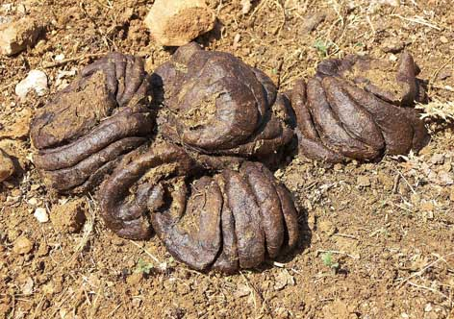
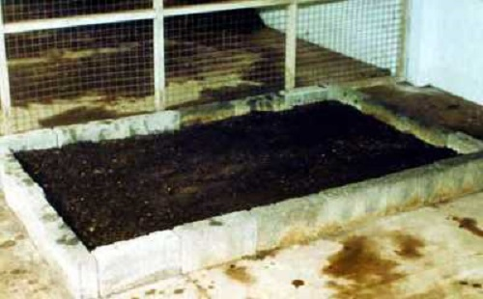
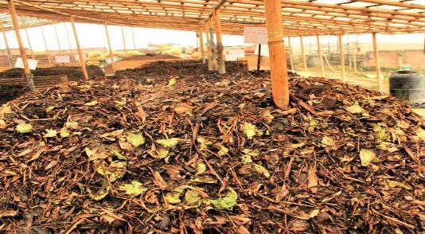
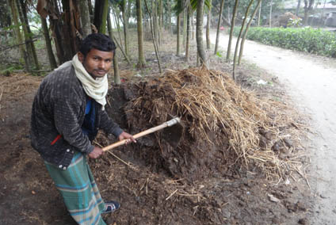
কৃত্রিম উৎস
জৈব সার
গোবর
কম্পোস্ট
আবর্জনা
খড়কুটা ও আগাছা

Slide 17
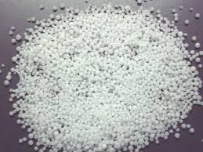
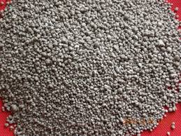
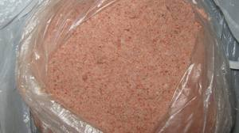
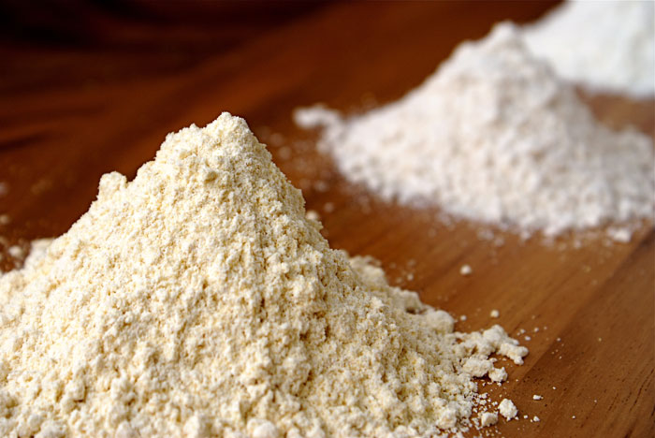
রাসায়নিক সার
নাইট্রোজেন
ফসফরাস
ইউরিয়া
টিএসপি
পটাশিয়াম
ক্যালসিয়াম
এমওপি
জিপসাম
Notes:
কোন সার কোন উপাদানের অভাব পুরণ করে তা দেখার জন্যে আপনাকে ইউরিয়াতে ক্লিক করলে এর উপাদান আসবে? প্রতিটাতে ট্রিগার সেট করা আছে ?

Slide 18
দলগত কাজ
ইউরিয়া, টিএসপি, এমওপি, জিপসাম কোন কোন পুষ্টি উপাদান সরবরাহ করে তাদের নাম ও তিনটি করে কাজের একটি তালিকা তৈরি কর।

Slide 19
মূল্যায়ন
সঠিক উত্তরের ক্লিক
১. উদ্ভিদের পুষ্টি উপাদানের প্রাকৃতিক উৎস কোনটি?
(ক) গোবর
(খ) আবর্জনা
(গ) মাটি
(ঘ) খড়কুটা
২. উদ্ভিদ বায়ু থেকে কোন পুষ্টি উপাদান পেয়ে থাকে?
(ক) লৌহ
(খ) কার্বন
(গ) তামা
(ঘ) দস্তা
৩. কোনটি গৌণ পুষ্টি উপাদান?
(ক) ম্যাঙ্গানিজ
(খ) সালফার
(গ) ম্যাগনেসিয়াম
(ঘ) পটাশিয়াম

Slide 20
মূল্যায়ন
৪. জৈব সার হিসেবে ব্যবহার করা হয় –
i) গোবর
ii) আবর্জনা
iii) খড়কুটা ও আগাছা
নিচের কোনটি সঠিক
ক) i, ও ii
খ) ii ও iii
গ) i ও iii
ঘ) i, ii ও iii
৫. মুখ্য পুষ্টি উপাদান হচ্ছে –
i) অক্সিজেন
ii) ক্যালসিয়াম
iii) হাইড্রোজেন
নিচের কোনটি সঠিক
ক) i, ও ii
খ) ii ও iii
গ) i ও iii
ঘ) i, ii ও iii

Slide 21
বাড়ির কাজ
পুষ্টি উপাদানের উৎস কয়টি ও কী কী? উদ্ভিদ এই পুষ্টি উপাদান কি ভাবে গ্রহণ করে তা খাতায় লিখে আনবে।

Slide 22
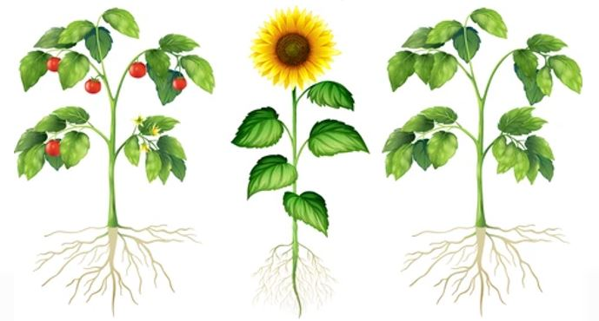
আজকের মত সবাইকে ধন্যবাদ

